Slide 1
Aktivnosti in ugotovitve meroslovnega nadzora, pomembne za IO
Letno srečanje imenovanih oseb
mag. Mojca Požar, inšpektorica
Sektor za meroslovni nadzor
Žalec, 23. 11. 2023

Slide 2
Področje nadzora

Slide 3
Področje nadzora

Slide 4
Bodice iz dejavnosti IO-jev
Overitev merila ni vpisana v MIRS-info
Načrtovanje nadzora na osnovi informacij o overjenosti meril v MIRS-info
Obveznost IO…
Stranke seznanjene z zahtevo po vpisu overitve v MIRS-info

Slide 5
Bodice iz dejavnosti IO-jev
Hm, zakaj to rabim?
Tehtnica ima overitveno oznako in certifikat o kalibraciji
Zdravstvo, pakirci
?
Overitev, umeritev, kalibracija ?

Slide 6
Bodice iz dejavnosti IO-jev
Oznake
na napisni ploščici
niso več berljive
Na merilu
ni serijske številke
Obvezne na vseh merilih
Overitveni postopek: pregled ustreznosti predpisanih oznak
IO namesti nadomestne oznake

Slide 7
Bodice iz dejavnosti IO-jev
V ambulanti imajo
neoverljivo tehtnico.
IO jo kalibrira.
Napis na tehtnici:
Merilo se uporablja kot INDIKATOR.
…v medicinski praksi za tehtanje pacientov za namene opazovanja, diagnosticiranja in zdravljenja pacientov…
VSE tehtnice,
ki jih uporablja medicinsko osebje (v bolnicah, ambulantah, DSO…) morajo biti overjene
Prekršek po 26. členu Zmer- IO

Slide 8
Bodice iz dejavnosti IO-jev
V proizvodnji imajo overljivo tehtnico.
IO jo kalibrira.
…pri pripravi predpakiranih izdelkov
VSE tehtnice,
ki se ali bi se lahko uporabljale pri končni kontroli predpakiranih izdelkov, morajo biti overjene
Prekršek po 26. členu Zmer - IO

Slide 9
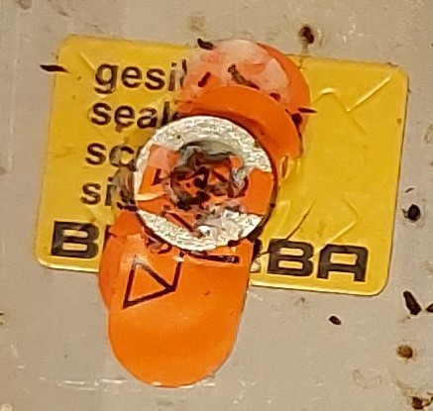
Bodice iz dejavnosti IO-jev
Overjena trgovska tehtnica ima poškodovano zaščitno oznako
Zadnja overitev izvedena pred 2 meseci brez naravnavanja
Zadnje naravnavanje izvedeno v 2015
Namestitev zaščitnih oznak obvezen del overitve;
Prekršek po 27. členu Zmer
Nova zaščitna nalepka nameščena 2 dni po nadzoru
Datum izredne overitve: 20 dni po nadzoru

Slide 10
Bodice iz dejavnosti IO-jev
Merilo nima overitvene nalepke;
kaže, da je bilo overjeno
- Krivda IO-ja
- Krivda stranke/uporabnika
IO izvede ponovno overitev in namesti novo overitveno nalepko.
Če merilo izpolnjuje zahteve, se namesti overitveno nalepko
Predpisan izkaz overitve je overitvena oznaka, dopolnilno POS
DA
IO stranki posreduje POS predhodne overitve, nadomestne overitvene nalepke ji „ne more izdati“
NE
IO na tehtnico le namesti overitveno nalepko brez dodatne overitve
?

Slide 11
Bodice iz dejavnosti IO-jev
Jasnovedni
IO-ji?
„IO je overitev končal v 2 minutah, plačali pa smo…“
„IO je overitev končal v par minutah, uteži ni imel“
Predpisan overitveni postopek
Zlatarji, mesarji
Čas, potreben za izvedbo celotnega overitvenega postopka?

Slide 12
Bodice iz dejavnosti IO-jev
IO proda merilo, ki nima več celotnega roka veljavnosti prve overitve
Tehtnice, vodomeri, merilniki toplotne energije
?
Dobra praksa:
Informirati stranko o veljavnosti overitve, popust…

Slide 13
Skupaj smo močnejši
Naš skupni USPEH
Aktivnosti MN
OVERJENA MERILA
Aktivnosti IO
Uspeh ni stvar sreče. To je trdo delo, vztrajnost, učenje, žrtvovanje in predvsem ljubezen do tega, kar počnete. (Pele)

Slide 14
Hvala in uspešno leto tudi v 2024

